Slide 1
DEHN + SÖHNE
Старт
История
Группы продуктов
Развитие
Dehn на мировом
рынке
Рекомендации
Сотрудники
Образование
Ваша безопасность - наша забота.
Философия
Notes:
Приветствие. Представление.
Я хотел бы предложить Вашему вниманию небольшую презентацию, представляющую нашу фирму.

Slide 2
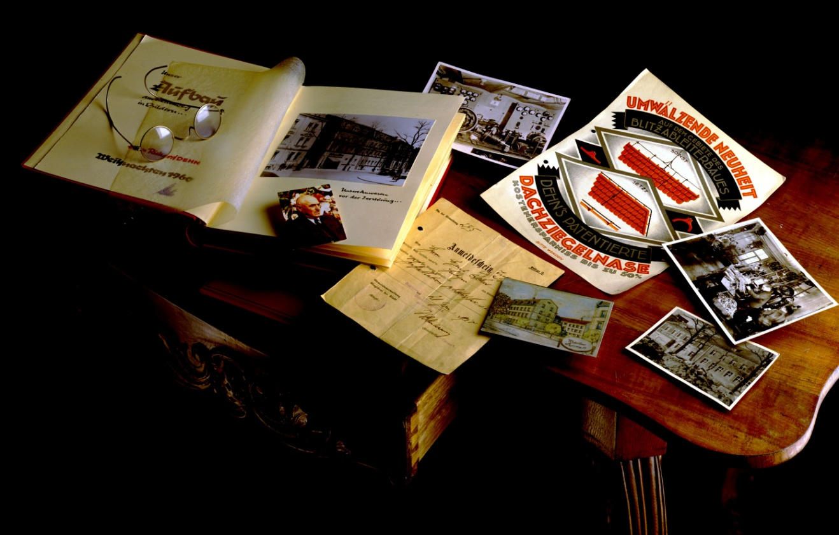
DEHN История
DEHN + SÖHNE - инновационное, известное во всём мире семейное предприятие в области электротехники с почти 100-летним опытом и традициями.
Старт
История
Группы продуктов
Развитие
Dehn на мировом
рынке
Рекомендации
Сотрудники
Образование
Философия
Notes:
Фирма Dehn это фирма почти со столетней историей и была организована Хансом Деном в 1910 году. В настоящее время это семейное предприятие, известное во всём мире в области молниезащиты.

Slide 3
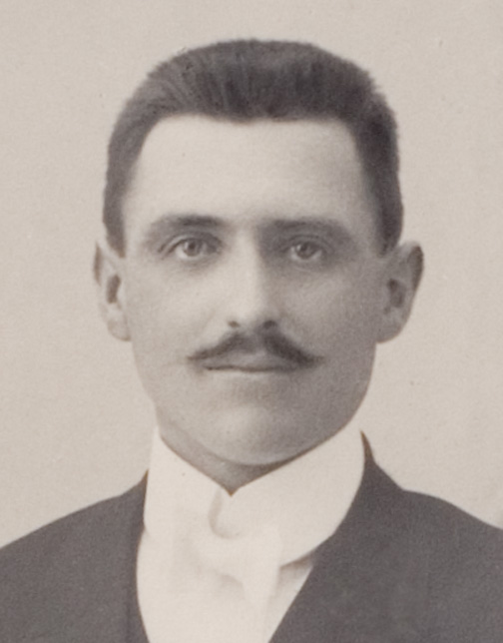
DEHN История
... От ремесленной мастерской
к промышленному предприятию.
Старт
1910
История
Группы продуктов
Развитие
Dehn на мировом
рынке
Фундамент сегодняшнему предприятию заложил Ханс Ден, 21 января 1910 года заявив в магистрате города Нюрнберг об основании ремесленного предприятия, специализирующегося на электромонтажных работах.
Рекомендации
Сотрудники
Образование
Философия
Notes:
Ханс Ден организовал своё предприятие в 1910 году как ремесленную мастерскую, специализирующуюся на электроинсталляционных работах.

Slide 4
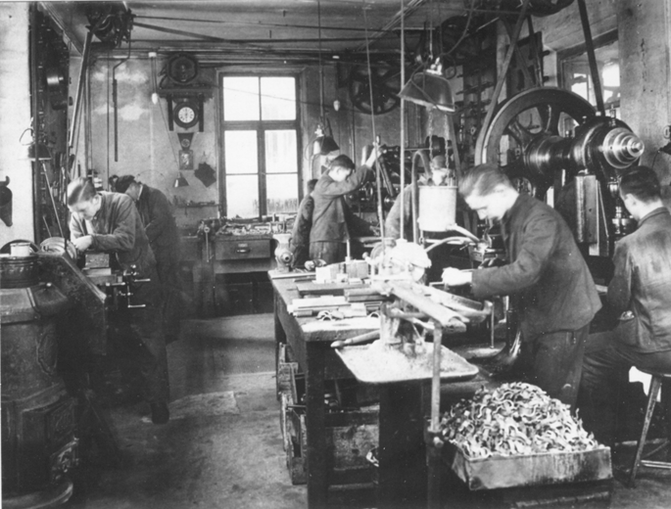
DEHN История
1923
Помимо монтажа воздушных линий электроснабжения и систем внутреннего электроснабжения зданий монтаж систем молниезащиты для зданий уже является неотъемлемой частью развивающегося бизнеса.
Ханс Ден начинает
дополнительно
разрабатывать
и производить
компоненты
молниезащиты
и заземления.
Старт
История
Группы продуктов
Развитие
Dehn на мировом
рынке
Рекомендации
Сотрудники
Образование
Философия
Notes:
История развития молниезащиты в этой фирме такова:
Один из друзей Ханса Дена обратился к нему с просьбой как к профессиональному электрику защитить склад с вооружением, которым он управлял, от молнии. Ханс Ден занялся этим вопросом вплотную и с тех пор монтаж систем молниезащиты, помимо других работ по электроинсталляции стал неотъемлемой частью его бизнеса. В 1923 году фирма Ден уже сама активно производит компоненты молниезащиты и заземления.

Slide 5
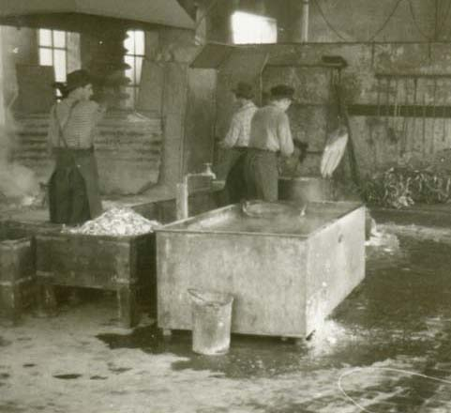
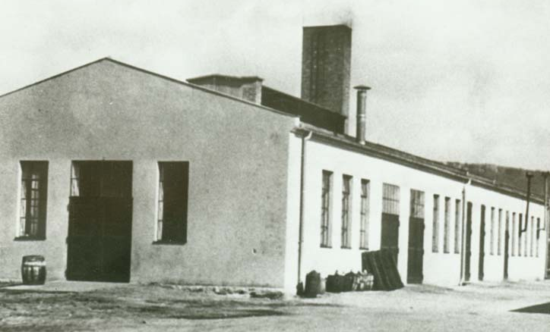
DEHN История
1948
Решение о строительстве цеха горячего цинкования в Ноймаркте даёт начало формированию филиала как основного места производства продукции.
Старт
История
Группы продуктов
Развитие
Dehn на мировом
рынке
Рекомендации
Сотрудники
Образование
Философия
Notes:
В годы второй мировой войны фирме был нанесён значительный ущерб, но благодаря усилиям семьи Ден фирма смогла восстановиться. Следующим скачком в развитии фирмы явилось решение в 1948 году о строительстве цеха горячего цинкования в Ноймаркте, где впоследствии было развёрнуто основное производство и открыт главный офис компании.

Slide 6
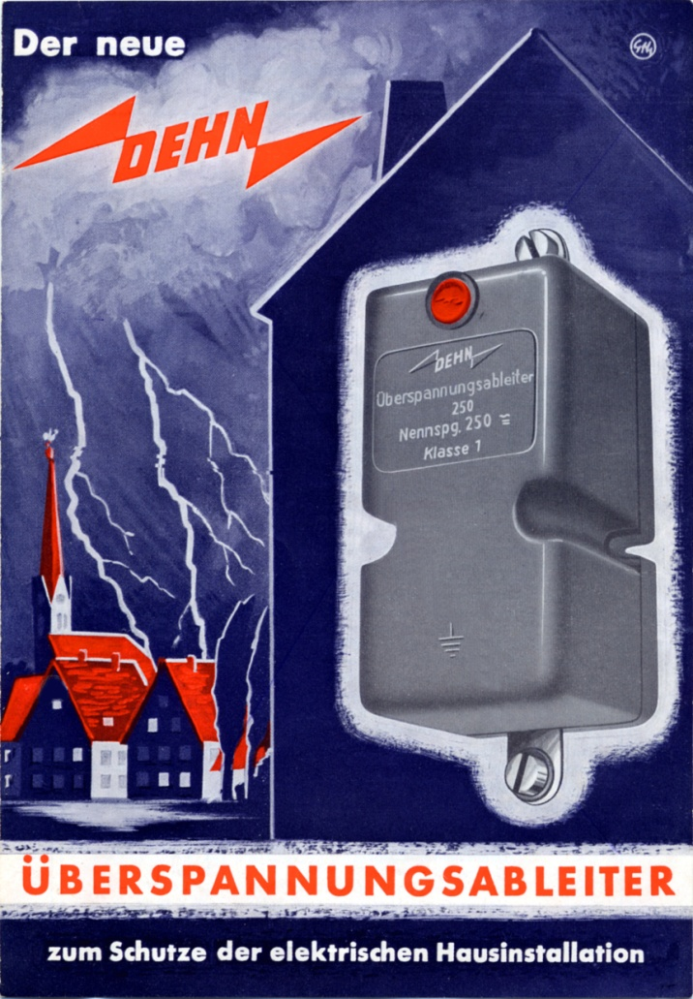
DEHN История
1954
Обладая глубокими техническими
знаниями и предпринимательской
дальновидностью специалисты DEHN стали
первыми в мире производителями, скомбинировавшими внешнюю
молниезащиту и защиту от импульсных перенапряжений.
Первое поколение приборов
защиты от импульсных перенапряжений DEHN впервые представлено на
рынке электротехники.
Старт
История
Группы продуктов
Развитие
Dehn на мировом
рынке
Рекомендации
Сотрудники
Образование
Философия
Notes:
Уже в то время специалисты фирмы стали задумываться о комбинировании внешней молниезащиты с приборами защиты от перенапряжений. В те времена мало, кто верил в необходимость и эффективность защиты от перенапряжений, но в 1954 году именно в фирме Ден впервые было представлено первое поколение приборов защиты от перенапряжений.

Slide 7
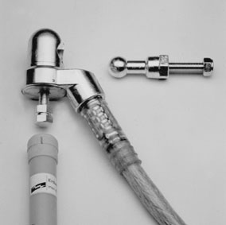
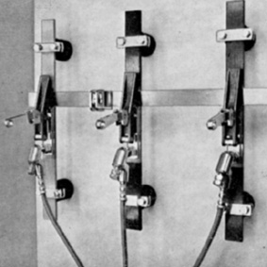
DEHN История
1957
Также и в третьем направлении деятельности DEHN, в разработке приборов для защиты персонала, фирма добилась значительных успехов.
Запатентованные фирмой DEHN+SÖHNE шаровые крепления становятся стандартом для элементов подключения заземляющих и короткозамыкающих приспособлений.
Разработка шаровых креплений решающим образом определяет состояние техники для защиты персонала.
Старт
История
Группы продуктов
Развитие
Dehn на мировом
рынке
Рекомендации
Сотрудники
Образование
Философия
Notes:
Активно развивается и третье направление деятельности фирмы: Защита персонала, работающего в электроустановках. Так, в 1957 году фирма получает патент на шаровые крепления для короткозамыкающих и заземляющих устройств. Данное изобретение Ден становится впоследствии стандартом для производства элементов подключения подобных устройств.

Slide 8
DEHN История
1958
В фирме DEHN + SÖHNE получают развитие
системы заземления.
Составляемые заземлители как
открывающее новые горизонты
изобретение существенно
расширяют программу элементов
системы заземления и по сегодняшний
день находят широкое одобрение и
применение на рынке.
Старт
История
Группы продуктов
Развитие
Dehn на мировом
рынке
Рекомендации
Сотрудники
Образование
Философия
Notes:
В 1958 году фирма представляет своё следующее изобретение: составлямые заземлители, позволяющие забивать эти заземлители на необходимую глубину без раскапывания грунта. При этом обеспечивается надёжное электрическое и механическое соединение составных элементов.

Slide 9
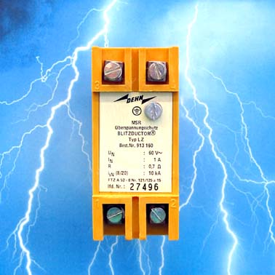
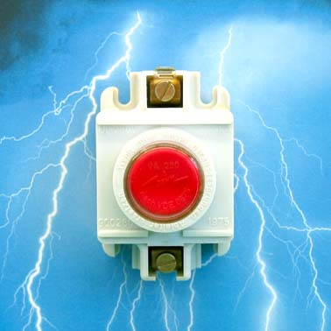
DEHN История
1970 - 1980
Ассортимент продукции в области защиты от импульсных перенапряжений постоянно добавлялся и расширялся.
Были разработаны новые УЗИП, такие как VA 280 и BLITZDUCTOR®.
Старт
История
Группы продуктов
Развитие
Dehn на мировом
рынке
Рекомендации
Сотрудники
Образование
Философия
Notes:
В 70-е, 80-е годы всё большее развитие получает разработка новых приборов защиты от перенапряжений. Появляются известные в своё время приборы VA280 и Blitzuductor. Blitzuductor впоследствии был многрактно видоизменён и усовершенствован. На сегодняшний день мы имеем прибор с таким же названием, но уже с несравненно лучшими техническими характеристиками.

Slide 10
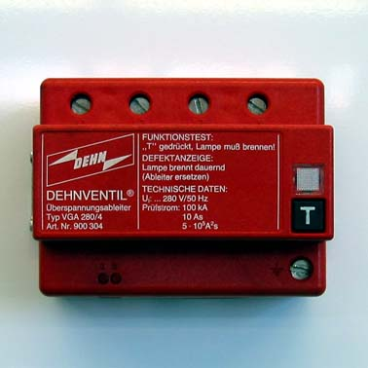
DEHN История
1983
На рынке представлен первый разрядник, способный отвести ток молнии:
DEHNventil®.
Его название становится
синонимом по всему миру
для нового поколения
разрядников.
DEHN + SÖHNE завоёвывает
ведущие позиции в области
защиты от импульсных
перенапряжений.
Старт
История
Группы продуктов
Развитие
Dehn на мировом
рынке
Рекомендации
Сотрудники
Образование
Философия
Notes:
В 1983 году выпущен первый разрядник, способный отвести ток молнии, Dehn Ventil. В то время его название становится синонимом для такого типа приборов.

Slide 11
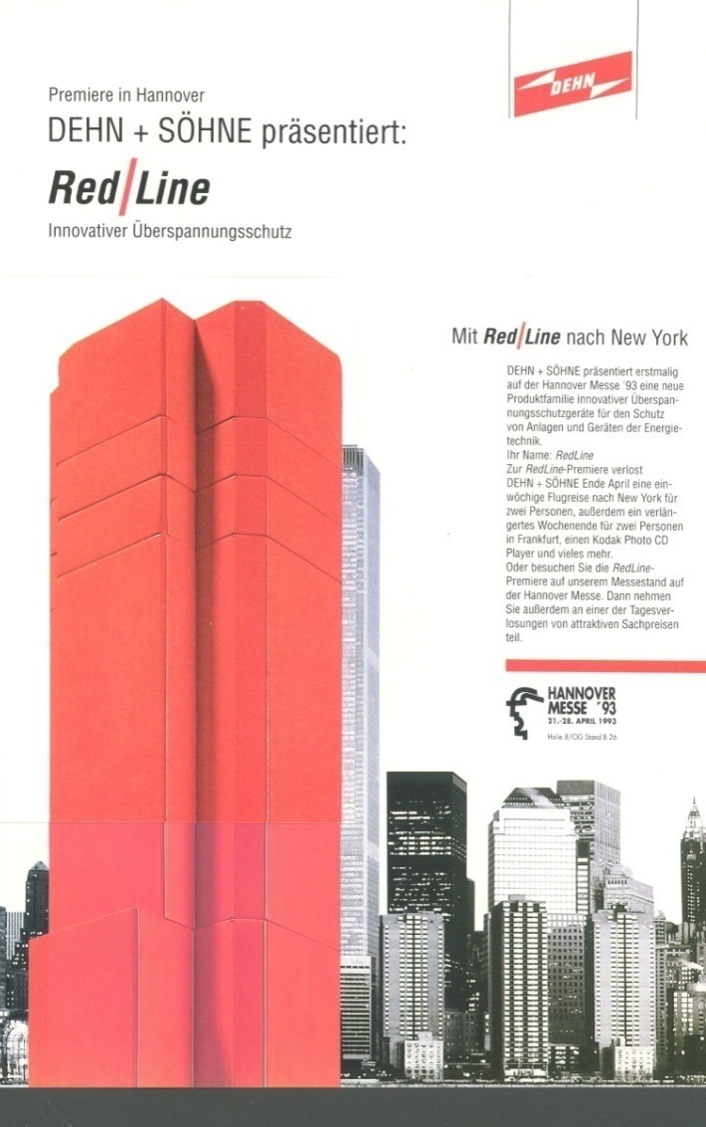
DEHN История
1993
На рынке представлена новая энергетически скоординированная линейка УЗИП «Красная линия»для
для низковольтных устройств.
УЗИП DEHNport® и DEHNguard® начинают свой успешный путь.
Старт
История
Группы продуктов
Развитие
Dehn на мировом
рынке
Рекомендации
Сотрудники
Образование
Философия
Notes:
Ден Вентиль впоследствии также совершенствуется, добавляются новые устройства, такие как DEHNport и DEHNgard и через 10 лет это уже целая линейка энергетически скоординированных разрядников, получившая название Red/Line(красная линия).

Slide 12
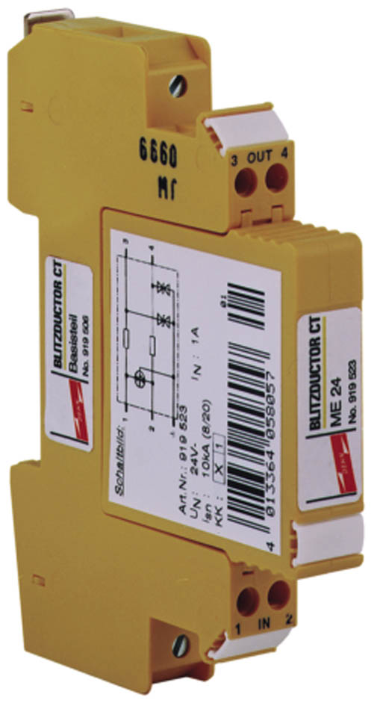
DEHN История
1995
Новая энергетически скоординированная линейка УЗИП «Жёлтая линия» для устройств передачи данных и автоматизации с её ключевым продуктом
BLITZDUCTOR® CT явилась следующей
вехой нашего развития.
Старт
История
Группы продуктов
Развитие
Dehn на мировом
рынке
Рекомендации
Сотрудники
Образование
Философия
Notes:
Параллельно разрабатываются приборы для защиты информационных, сигнальных цепей, устройств передачи данных и автоматизации. Эта линейка энергетически скоординированных разрядников получает название «Yellow Line»(жёлтая линия).

Slide 13
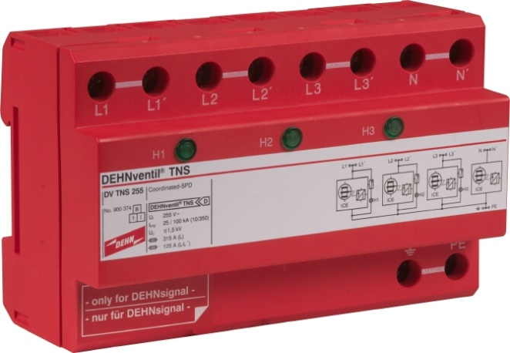
DEHN История
2001
У успешного DEHNventil® появляется сильный преемник:
новый DEHNventil®
Это решение можно назвать совершенным ,«всё в одном».
Комплектные устройства для всех систем электроснабжения (TN-C, TN-S, TT).
Старт
История
Группы продуктов
Развитие
Dehn на мировом
рынке
Рекомендации
Сотрудники
Образование
Философия
Notes:
Здесь Вы видите уже обновлённый прибор DEHNventil, о котором я уже говорил при показе предыдущих слайдов. Теперь это уже комплектные устройства, позволяющие подключать их для всех систем электроснабжения.

Slide 14
DEHN История
2004
Исполняется полвека защите от импульсных перенапряжений фирмы DEHN + SÖHNE.
В 1954 году в успех защиты
от импульсных перенапряжений верили только единицы.
Сегодня УЗИП являются неотъемлемой составной частью низковольтного оборудования.
Старт
История
Группы продуктов
Развитие
Dehn на мировом
рынке
Рекомендации
Сотрудники
Образование
Философия
Notes:
В 2004 году исполнилось полвека как производятся приборы защиты от перенапряжений Ден. Необходимость в их установке возросла, а доверие к нашей продукции ещё более укрепилось. Теперь они рассматриваются как необходимые приборы для применения в электроустановках.

Slide 15
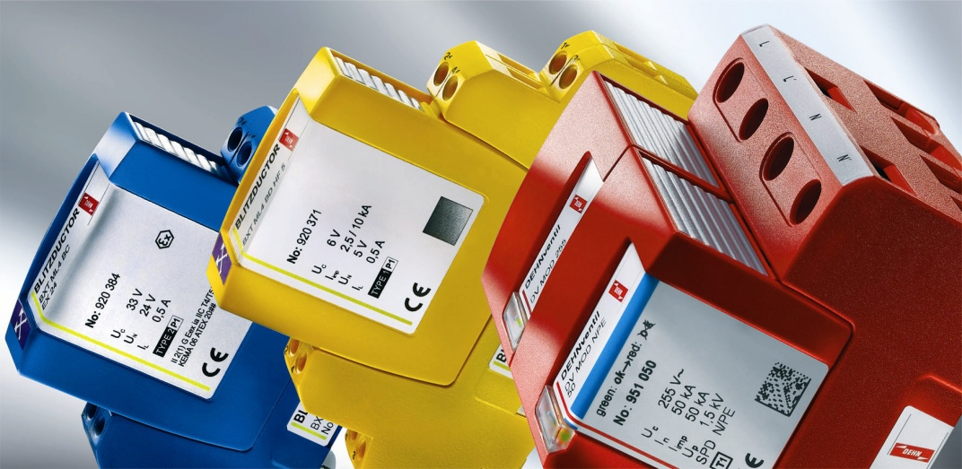
DEHN История
2006
Надёжные и функциональные приборы. Выполнены в дизайне, позволяющем отличать друг от друга различные серии приборов.
Старт
История
Группы продуктов
Представление новых линеек продукции:
Red/Line иYellow/Line
на выставках в
Ганновере и Франкфурте..
Развитие
Dehn на мировом
рынке
Рекомендации
Сотрудники
Образование
Философия
Notes:
В 2006 году на выставках во Франкфурте и Ганновере представлены новые линейки RedLine и YellowLine . На этой картинке Вы видите приборы из этих двух серий, а также Блитцдуктор в синем корпусе, обозначающим возможность его применения во взрывобезопасных цепях. Следует добавить, что это далеко не единственный прибор, предназначенный для установки во взрывобезопасных зонах и отрасли, где применение таких приборов необходимо, доверяют нашей продукции.

Slide 16
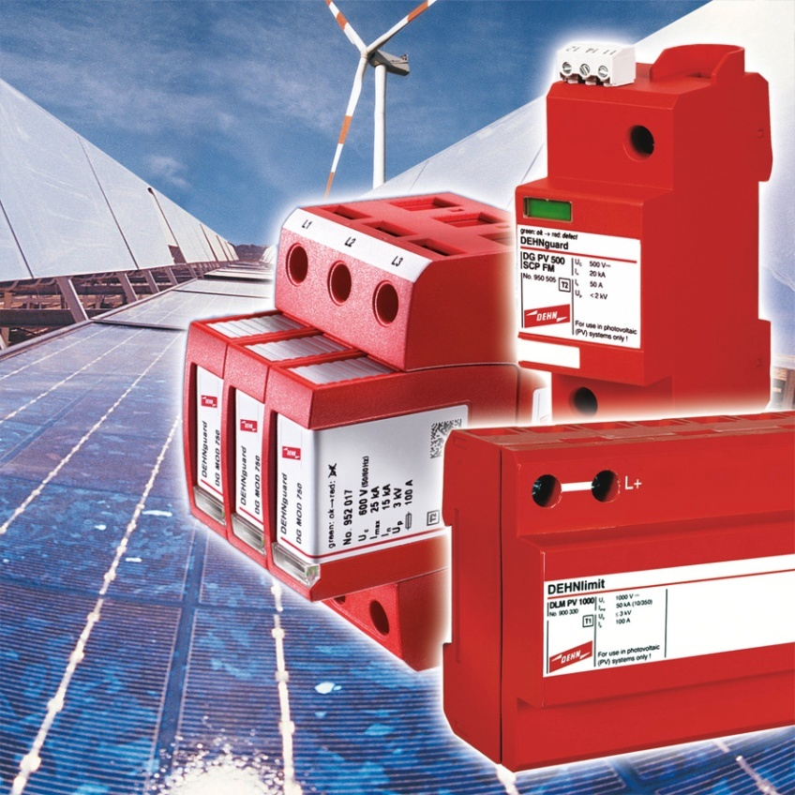
DEHN История
2007
Надёжность для регенеративных источников энергии.
Старт
История
Новые продукты серии Red/Line для защиты источников энергии на солнечных батареях и ветряных турбинах дополняют
ассортимент производимых приборов.
Группы продуктов
Развитие
Dehn на мировом
рынке
Рекомендации
Сотрудники
Образование
Философия
Notes:
С появлением новых альтернативных источников энергии, таких как солнечные батареи или ветряные турбины возникла необходимость их защиты от воздействия молнии и перенапряжений,
так как сами эти устройства очень уязвимы.

Slide 17
Группы продуктов DEHN
Уже почти 100 лет мы успешно занимаемся темой
«Безопасность».
Безопасность по разделам:
Старт
История
Группы продуктов
Молниезащита
Молниезащита
Защита от импульсных перенапряжений
Защита персонала
Развитие
Dehn на мировом
рынке
Рекомендации
Защита от импульсных
перенапряжений
Сотрудники
Образование
Философия
Защита персонала
Notes:
Таким образом Вы видите, что вся столетняя история развития фирмы направлена на обеспечение
Безопасности по разделам:
…

Slide 18
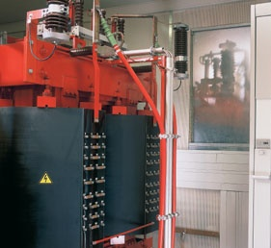
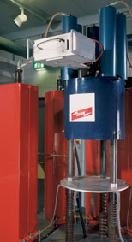
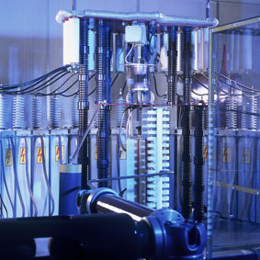
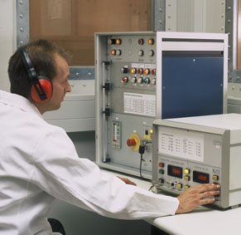
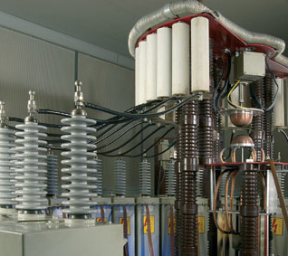
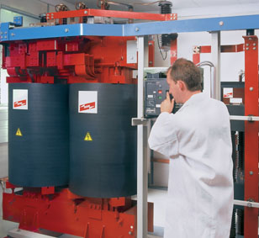
Разработки DEHN
Интенсивные, ориентированные на применение и запросы клиентов новые разработки выступают двигателем нашей коммерческой деятельности для того, чтобы и далее развиваться и быть на острие технологи-
ческого прогресса.
Для этого мы организовали у себя известную во
всём мире высоковольтную лабораторию
с единственными в своём роде параметрами. .
Старт
История
Группы продуктов
Развитие
Dehn на мировом
рынке
Рекомендации
Сотрудники
Образование
Философия
Notes:
Особым предметом гордости фирмы является наличие собственной высоковольтной лаборатории, где проводятся тесты и разрабатываются новые ориентированные на потребности клиентов приборы. Для проведения таких тестов к нам обращаются ведущие мировые производители электротехнической продукции.

Slide 19
DEHN на мировом рынке
Основа нашей успешной работы на мировом рынке это:
Издавна ориентированные на клиентов консультации по
применению оборудования.
Старт
История
17 офисов продаж в Германии.
Группы продуктов
Развитие
Dehn на мировом
рынке
Участие в специализированных выставках как в Германии, так и за рубежом.
Рекомендации
Сотрудники
Образование
Философия
Офисы продаж и представительства более чем в 70 странах мира.
и прежде всего узнаваемое и испытанное предложение
по семинарам и докладам а также многочисленные
публикации в специализированной прессе.
Notes:
Успешная деятельность компании основана на следующих принципах:

Slide 20
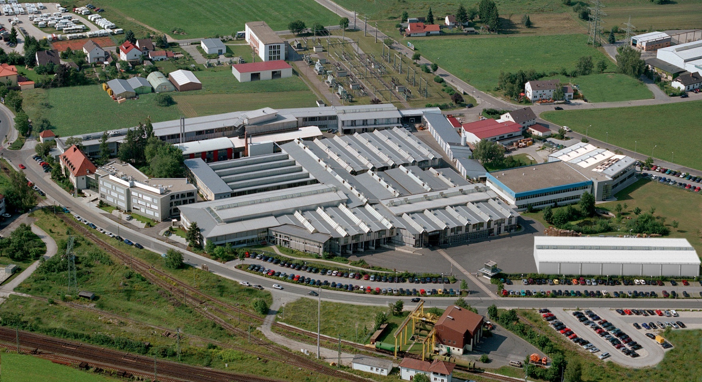
... под защитой DEHN.
Старт
История
Группы продуктов
Развитие
Dehn на мировом
рынке
Рекомендации
Сотрудники
Образование
Философия
www.dehn-ru.com

Slide 21
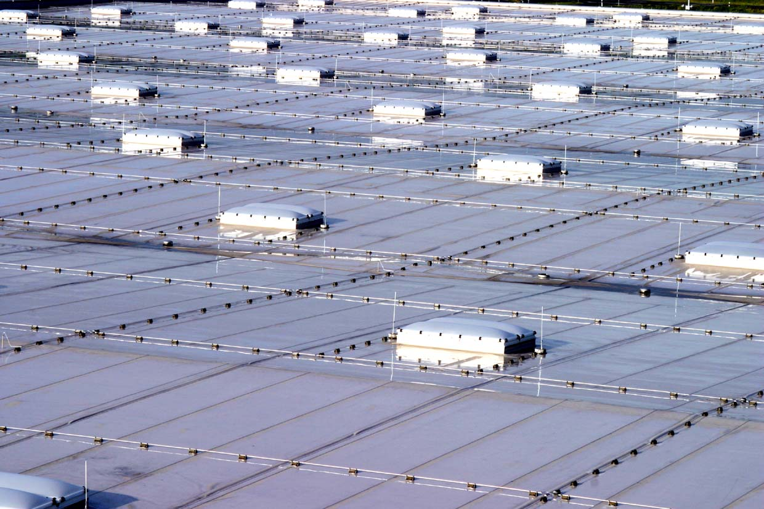
Обзор изделий DEHN + SÖHNE в области внешней молниезащиты
Старт
История
Группы продуктов
Развитие
Dehn на мировом
рынке
Рекомендации
Сотрудники
Образование
Философия
Обзор изделий DEHN в области внешней молниезащиты

Slide 22
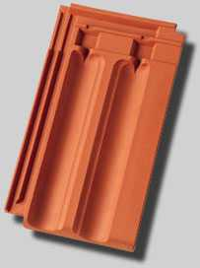
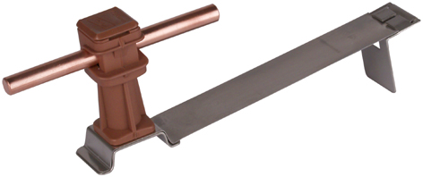
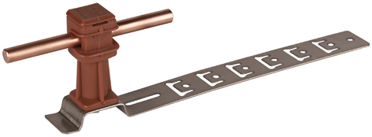
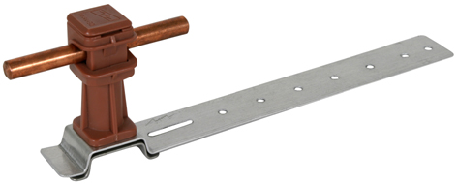
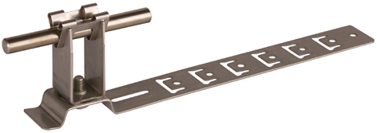
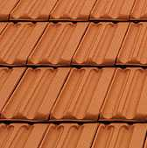
Держатели проводника для черепичной кровли
FLEXI snap
Арт. № 204 938
UNI snap
Арт. № 204 924
UNI grip
Арт. № 206 309
DEHNsnap
Арт. № 204 171
Notes:
Flexi Snap (204 938) для крепления за фальц черепицы, с гибкой скобой, предусматривает свободное крепление проводника.
Материалы: NIRO, пластик.
Dehn Snap (204171) c алюминиевой скобой, легко принимающей форму фальца, с зажимом Dehn Snap, со свободным крепелением проводника.
Uni Snap c подготовленными точками для загиба и монтажа на обрешётку кровли, с зажимом Dehn Snap.
Uni Grip c подготовленными точками для загиба и монтажа на обрешётку кровли, с зажимом Dehn Grip.

Slide 23
Алюминиевый держатель проводника с пластиковым зажимом
Поднять верхнюю пластину
Поместить
держатель
Арт. № 204 170
Опустить верхнюю пластину
Notes:
На дапнном примере показан вариант монтажа держателя проводника с гибкой алюминиевой пластиной. Можно монтировать на существующей кровле. Легко принимает форму черепицы.

Slide 24
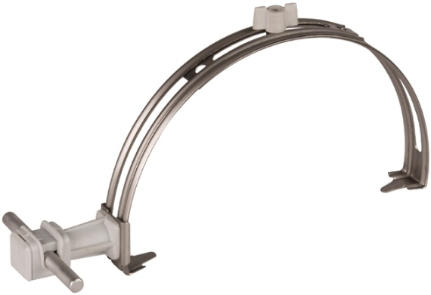
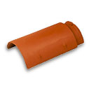
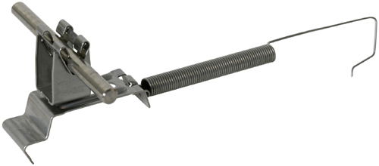
Держатели проводника на коньке кровли
DEHNgrip
Арт. № 206 439
DEHNsnap
Арт.№ 204 129
Notes:
Для монтажа на коньке кровли были разработаны следующие решения:
Держатель Dehn Grip c пружинным креплением на коньке кровли. Или же держатель Dehn Snap с жестким креплением, с возможностью перемещения положения фиксатора проводника.

Slide 25
Монтаж молниеприёмников на коньке кровли
Notes:
Для защиты надстроек или же выступающих конструкций на скатных кровлях( к примеру, солнечных батарей или генераторов) плоскость молниезащитной сетки на кровле предусмотрены молниеприёмники с возможностью установки на коньковом держателе. Необходимо дополнительное соединение с проводником сетки, обеспечивающее жёсткость конструкции и надёжный электрический контакт.

Slide 26
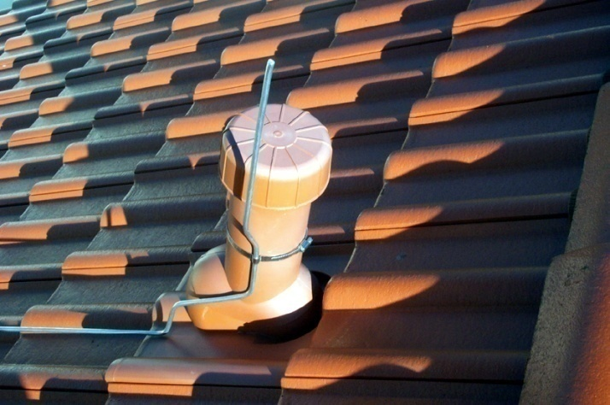
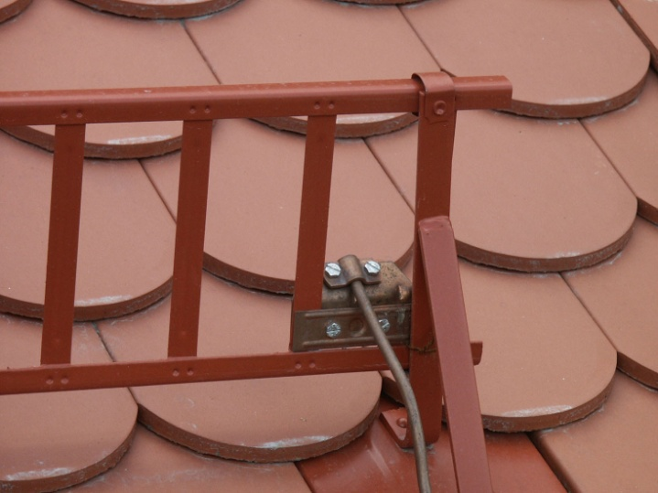
Защита надстроек на кровле
Металлические надстройки выше 0,3 м
Непроводящие надстройки выше 0,5 м
Металлические надстройки площадью > 1 м²
Металлические надстройки длиной > 2 м
Notes:
В каких случаях нам необходимо организовать защиту надстроек на кровле ?
Европейские нормы(стандарт EN 62305) обязывают провести данные мероприятия в следующих случаях:
….

Slide 27
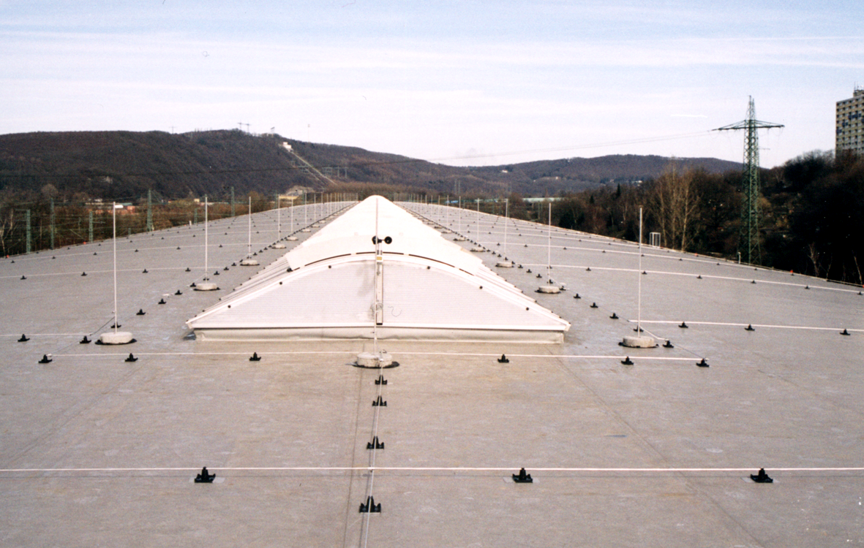
Плоская полимерная кровля Молниеприёмные стержни / держатели проводника KF
Notes:
Для крепления плоских и круглых проводников на плоской кровле, выполненной из полимерных материалов применяется держатель типа KF. Он фиксируется на кровле с помощью специального клея.
Здесь же Вы видите применение молниеприёмных стержней, необходимых для упомянутой в предыдущем слайде защиты надстроек на кровле.

Slide 28
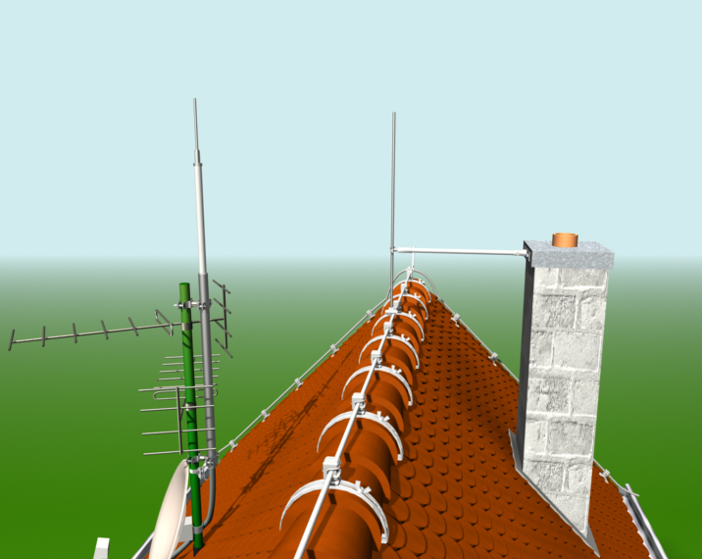
Изолированная система молниезащиты
DEHNiso
DEHNconductor
23.08.07 / 5453_b
Notes:
В некоторых случаях надстройки требуется защищать молниеприёмниками с применением изолированной системы молниезащиты. Для того, чтобы предотвратить электрических пробой на инженерные коммуникации внутри здания.
Изолированная система является общепринятой. Но не всех случаях такую систему можно применить как с эстетической так и с технической точек зрения.
Мы предлагаем в этом случае нашу разработку: систему проводника HVI, которая представляет из себя набор компонентов, главным из которых является проводник с высоковольтной изоляцией и полупроводниковым покрытием на поверхности изделия.
Токоотвод из этого проводника можно монтировать непосредственно на элементах конструкции здания или на надстройках .

Slide 29
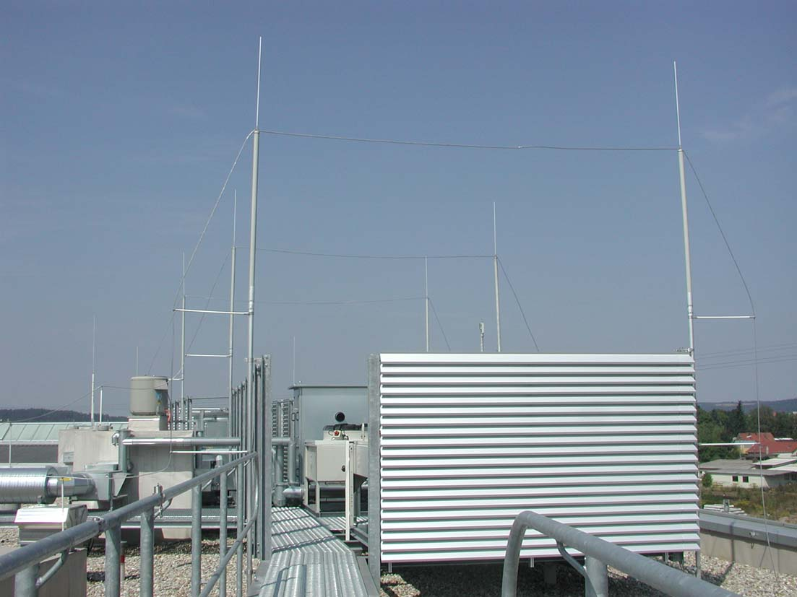
Изолированная система молниезащиты DEHNiso-Combi

Slide 30
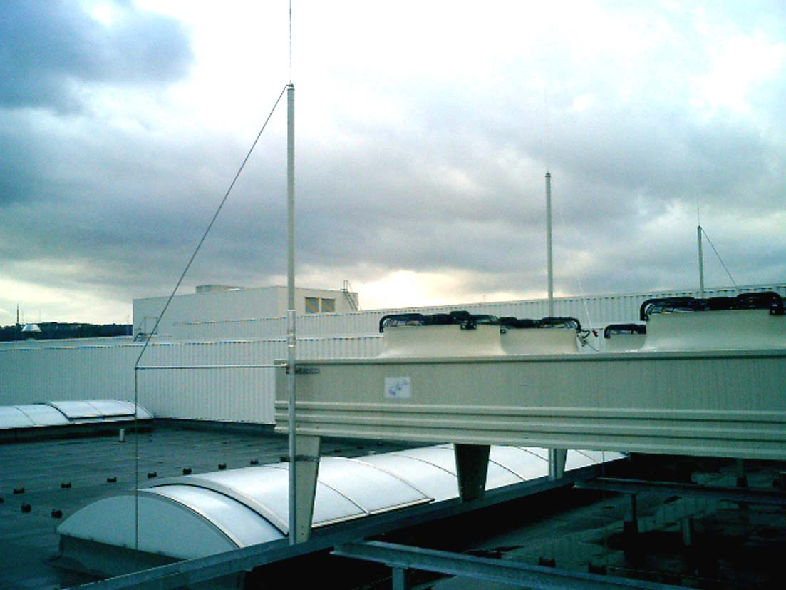
DEHNiso-Combi-Set
GFK (полимерный материал,
усиленный стекловолокном)

Slide 31
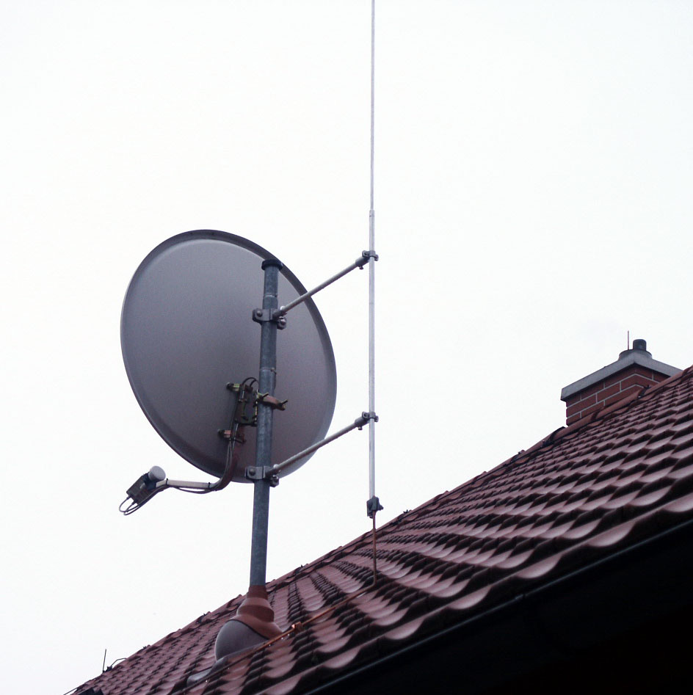
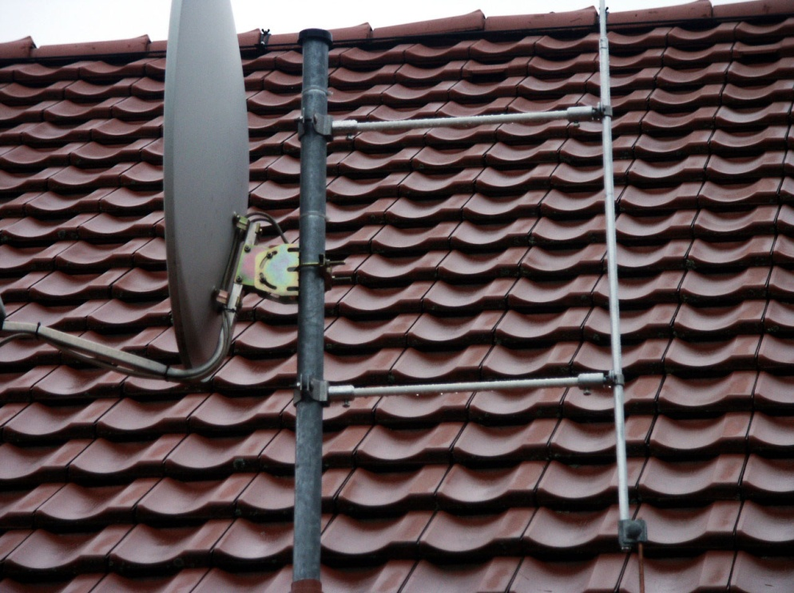
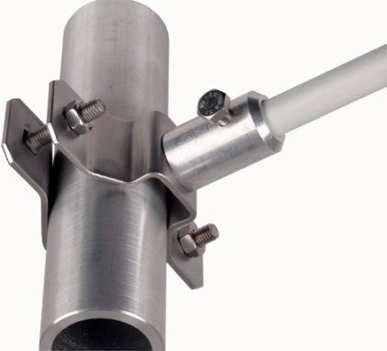
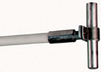
Изолированная система молниезащиты
DEHNiso для антенн
GFK
GFK
A
B
A
B
Арт. № 106 352
Арт. № 106 180

Slide 32
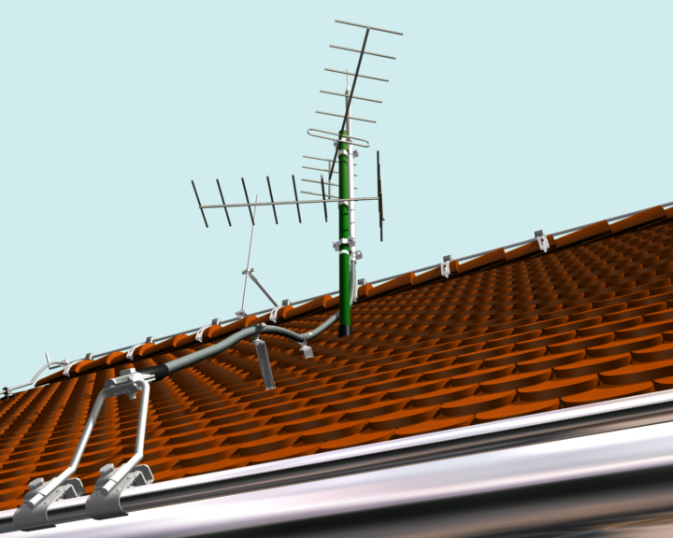
Изолированная система молниезащиты DEHNconductor для антенн

Slide 33
Пример реализации молниезащиты коттеджа

Slide 34
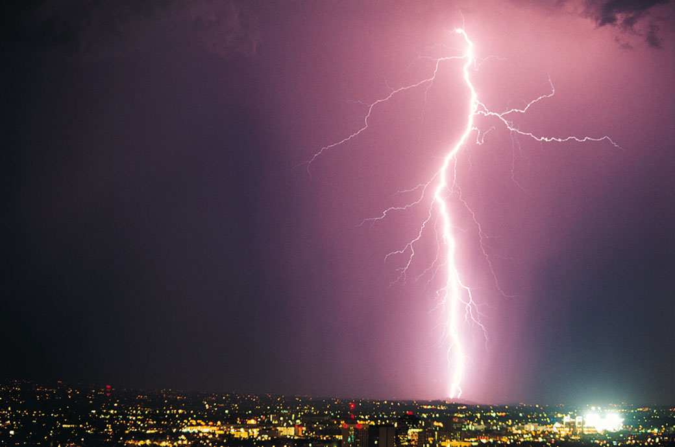
Спасибо за внимание!

